Slide 1
Aider à la gestion du Stress

Slide 2
Le cadre thérapeutique

Slide 3
Définition :
Le cadre thérapeutique est l’ensemble des conditions pratiques et psychologiques qui permettent la mise en œuvre d’un processus soignant, cela comprend :
La posture thérapeutique
L’écoute thérapeutique

Slide 4
La posture thérapeutique
Il s’agit de l’ensemble des attitudes :
Psychologiques
Verbales
Physiques

Slide 5
Quelques écarts à la posture thérapeutique

Slide 6
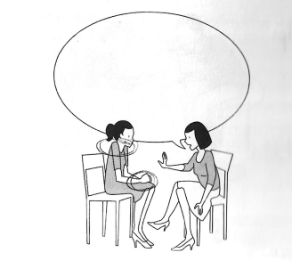
Le monologue : parler sans tenir compte de son interlocuteur

Slide 7
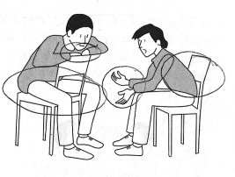
La conversation :
Échange amical
Proximité, familiarité

Slide 8
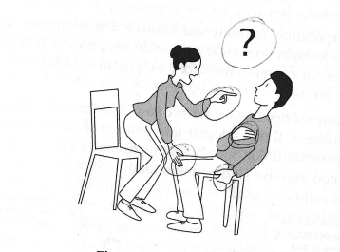
L’interrogatoire :
Questions directes, intrusives et insistantes
La personne subit une pression plus ou moins hostile qui la met en position d’infériorité

Slide 9
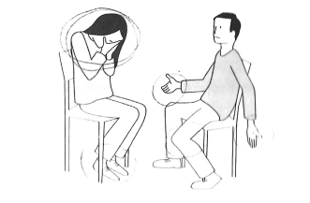
La confession :
Évaluer moralement
Se placer en juge qui accorde le pardon ou sanctionne

Slide 10
Les attitudes primordiales de la relation d’aide
Le respect : sentiment de considération envers quelqu’un, on le considère comme son égal
La tolérance : attitude qui admet la différence
La patience : aptitude à attendre avec calme, à ne pas s’énerver des défaillances
L’humilité : attitude qui permet d’avoir conscience de ses limites ou faiblesses
La prise de recul : attitude qui consiste à se détacher d’une situation, d’un événement

Slide 11
3 conseils pratiques :
1- Moduler sa voix :
Volume bas
Ton doux et monocorde

Slide 12
2- Utiliser des termes correspondant au champs lexical de la personne (vocabulaire)

Slide 13
3- Aborder la personne avec humilité, bienveillance et sans jugement : le principe de la réalité objective
Voir les choses comme elles sont, sans préjugé ni a priori

Slide 14
L’écoute thérapeutique
Il s’agit d’une écoute objective (sans interprétation) permettant d’aider la personne à qualifier ses problématiques
« Faire dire plutôt que dire »
Pour cela il existe quelques techniques :
L’accusé-réception
Le questionnement
Le reformulation

Slide 15
L’accusé-réception
C’est le fait de confirmer verbalement ou gestuellement la réception d’un message
La personne se sent écoutée
Ex : « j’entends… », « je vois… », hum… », hochement de tête, sourire, regard droit…

Slide 16
Le questionnement
C’est le fait de poser une question afin de qualifier une information, cela va également aider la personne à sortir du processus émotionnel dans lequel elle s’enferme (généralisation, focalisation…)
Préférez des questions :
« Ouvertes » : qui n’implique pas de réponses préétablies et génère une réponse développée
« Neutres » : qui n’influencent pas la réponse de la personne interrogée

Slide 17
La reformulation
C’est le fait de valider sa compréhension pour éviter l’interprétation
La personne se sent comprise ou peut, si besoin, corriger les propos reformulés

Slide 18
Temps de pratique
Instaurer le calme

Slide 19
Les rotations axiales
Détendre le haut du corps
Matérialiser physiquement un cercle de calme avec les bras
Intention de créer une zone de calme

Slide 20
Les doigts en griffe
Détendre les bras et les mains
Matérialiser physiquement le fait de saisir le calme
Intention d’agripper le calme

Slide 21
Le « Tra-tac »
Développer la concentration
Matérialiser physiquement l’intégration du calme
Intention de fixer le calme

Slide 22
Hémicorps
Étirer le corps
Matérialiser physiquement la diffusion du calme dans le corps
Intention de diffuser le calme

Slide 23
Protection Sophroliminale
Prendre conscience de l’autosuggestion
Programmer le calme

Slide 24
Merci !

